Slide 1
Práca s digitálnymi informáciami
Univerzita tretieho veku JLF UK
Mgr. Ivana Švrková
Akademická knižnica a audiovizuálne stredisko JLF UK

Slide 2
Čo si dnes vyskúšame?
Kde nájsť dôveryhodné informácie na internete
• Ako rýchlejšie vyhľadávať knihy, články a videá
• Ako môže pomôcť umelá inteligencia
• Ako rozpoznať podvod a chrániť svoje údaje
Cieľ: odísť s tipmi, ktoré môžete použiť už dnes.

Slide 3
Naša knižnica – viac než knihy
Akademická knižnica JLF UK je miestom poznania, štúdia a spolupráce.
Nájdete tu tlačené aj elektronické zdroje, študijné priestory a pomoc pri hľadaní informácií.
Knižnica je tu aj pre vaše otázky – nemusíte všetko vedieť sami.

Slide 4
Čo všetko vám knižnica ponúka?
Voľne dostupné zdroje: prístupné bez predplatného.
Licencované zdroje: 1. Bibliografické a citačné databázy
2. Plnotextové databázy
3. Elektronické knihy a odborné časopisy
4. Odborovo špecializované databázy
Tip:
Ak si neviete rady, opýtajte sa knihovníka.
Knihy a časopisy v tlačenej aj elektronickej podobe
Online katalóg – zistíte, čo knižnica má
Študovne na čítanie a prácu
Odbornú pomoc knihovníkov
Výpožičky domov alebo štúdium na mieste: Prezenčné a absenčné výpožičky

Slide 5
Kde hľadať informácie?
Začnite podľa toho, čo potrebujete:
Knihu – online katalóg knižnice
Odborný článok – databázy a Google Scholar
Video či výučbový materiál – portál MEFANET
Všeobecné informácie – internetový vyhľadávač
Rýchle vysvetlenie alebo návrh textu – nástroj umelej inteligencie
Nie každý výsledok na internete je rovnako spoľahlivý.

Slide 6
Malé triky, ktoré zlepšia vyhľadávanie
1. Použite 2–4 dôležité kľúčové slová.
Napr.: „príznaky cukrovky 2. typu“
2. Hľadajte presnú frázu v úvodzovkách.
„zdravý spánok po 50 tke“
3. Spresnite otázku miestom, rokom alebo témou.
4. Skúste synonymum, ak nenájdete výsledky.
AND = obe témy, OR = aspoň jedna téma, NOT = vylúčiť pojem (ak to vyhľadávač podporuje).
„cukrovka AND stravovanie“ „cukrovka OR diabetes“ „cukrovka NOT deti“

Slide 7
Užitočné zdroje JLF UK
• Online katalóg knižnice – knihy a dokumenty
• MEFANET – multimediálne vzdelávacie materiály
• E- knihy JLF UK – portál elektronických kníh autorov JLF UK
• Externé informačné zdroje Univerzity Komenského
Ak zdroj nie je dostupný z domu, opýtajte sa knižnice na možnosti prístupu.

Slide 8
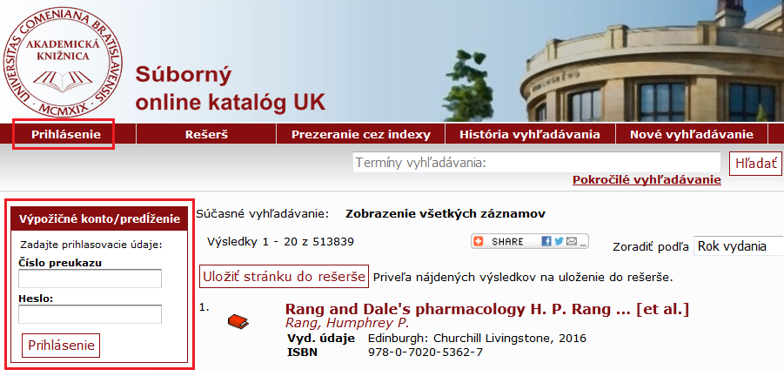
Online katalóg: kniha na pár kliknutí
V katalógu môžete vyhľadávať podľa:
• názvu knihy
• mena autora
• témy alebo kľúčového slova
Online katalóg:
https://alis.uniba.sk:8443/search/query?theme=Katalog

Slide 9

Keď sa chcete radšej pozerať a počúvať
Digitálne zdroje nie sú iba texty.
Nájdete v nich aj videá, prednášky a multimediálne materiály.
MEFANET podporuje výučbu medicínskych a zdravotníckych disciplín.
Portál JLF UK:
Tip: Pri videu si vždy pozrite, kto ho pripravil a kedy bolo zverejnené.
https://portal.jfmed.uniba.sk/index.php

Slide 10
Umelá inteligencia: pomocník, nie zázrak
Nástroje umelej inteligencie dokážu napríklad:
vysvetliť neznámy pojem jednoduchými slovami
navrhnúť text e-mailu alebo blahoželania
pripraviť otázky na výlet či návštevu múzea
navrhnúť recept z dostupných surovín
pomôcť zhrnúť dlhší text
Dôležité: odpoveď môže obsahovať chyby. Vždy používajte vlastný úsudok.

Slide 11
ChatGPT – rozhovor s digitálnym pomocníkom
Môžete mu napísať otázku bežnou slovenčinou, ako keby ste sa rozprávali s človekom.
Môžete požiadať aj o jednoduchšie vysvetlenie, kratšiu odpoveď alebo ďalší príklad.
Nie je to človek ani neomylná encyklopédia – odpovede treba posudzovať kriticky.

Slide 12
Bezpečnosť na internete: tri zlaté pravidlá
1. Nikomu neposielajte heslá, PIN kódy ani celé údaje platobnej karty.
2. Neotvárajte podozrivé odkazy a prílohy v nečakaných správach.
3. Ak správa vyvoláva strach alebo naliehavosť („ihneď zaplaťte!“), zastavte sa a overte si ju inou cestou.
Ani do nástroja umelej inteligencie nevkladajte citlivé osobné alebo finančné údaje.

Slide 13
Päť vecí, ktoré si odniesť
1. Vyberajte zdroj podľa toho, čo hľadáte.
2. Používajte konkrétne kľúčové slová.
3. Overujte dôležité informácie z viacerých zdrojov.
4. Chráňte svoje osobné a bankové údaje.
5. Pýtajte sa – knihovníci vám radi pomôžu.
Malý krok dnes znamená väčšiu istotu zajtra.

Slide 14
Ďakujem za pozornosť!
Prajem vám veľa zvedavosti, bezpečných kliknutí a radosti z objavovania.
Vaša Akademická knižnica a audiovizuálne stredisko JLF UK

